Slide 1
下肢重訓姿勢矯正輔助系統
組員：
ACS109101 游俊彥
ACS109122 毛裕綸 指導教授：王讚彬

Slide 2
目錄
本周新增內容
設計動機與目的
系統功能
架設環境遇到的問題
下周進度

Slide 3
設計動機與目的
現代人除了工作、念書之外，越來越多人利用閒暇時間來運動，其中選擇進入健身房重訓的風氣更是越來越盛行。然而新手剛踏入健身房，在沒有教練在一旁指導的情況下，非常容易因為姿勢不正確導致受傷。 於是我們決定結合去年由學長所開發的「智慧罰球輔助系統」，進一步開發一款能夠提供使用者重訓姿勢評估及矯正的系統，而我們選擇特別著重在有著人體70%肌肉的下肢。

Slide 4
設計動機與目的
利用學長的資料完成OpenPose與虛擬環境的架設。
對｢智慧罰球輔助系統」進行進一步模仿，擴展到能偵測到其他動作的功能。

Slide 5
系統功能
功能性訓練動作姿態辨識

Slide 6
時程圖
執行時間(月) | 1 | 2 | 3 | 4 | 5 | 6 | 7 | 8 | 9 | 10 | 11 | 12
架設環境與文獻探討 | ✓ | ✓
擷取深蹲姿勢建立判定標準及程式碼調整 |  |  | ✓ | ✓ | ✓
建立資料集 |  |  |  |  | ✓ | ✓ | ✓ | ✓
資訊專題I期末Proposal |  |  |  |  |  | ✓
深蹲姿勢數據整理 |  |  |  |  |  |  |  | ✓ | ✓ | ✓
系統測試與維護 |  |  |  |  |  |  |  |  |  | ✓ | ✓
成果發表 |  |  |  |  |  |  |  |  |  |  |  | ✓

Slide 7
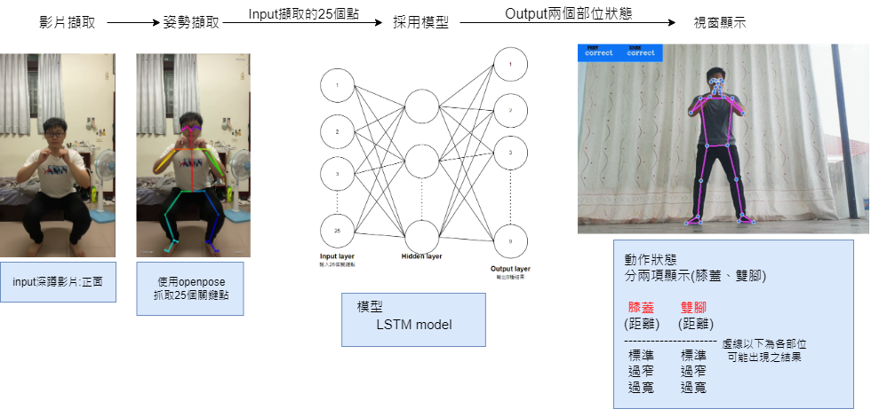

Slide 8
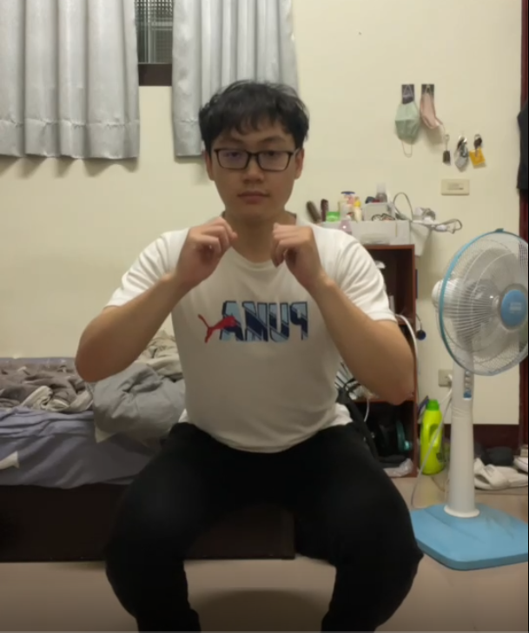
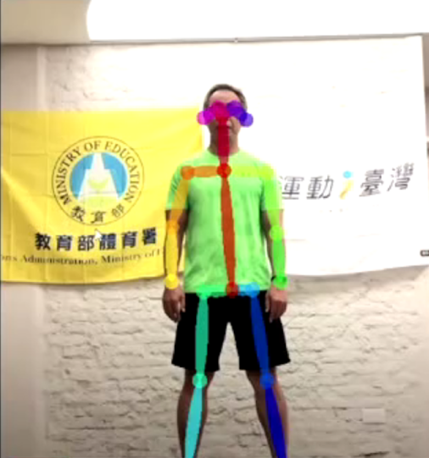
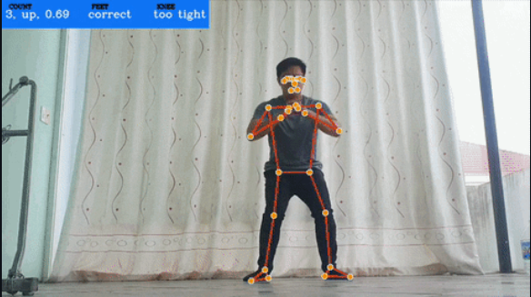
流程圖
影片擷取
輸入擷取
網頁顯示
(示意圖)
顯示姿勢為Correct或Incorrect
將根據蒐集的資料判定標準與非標準範圍，經系統判斷呈現以下
膝蓋位置 標準/過開/過窄
雙腳距離 標準/過開/過窄
蹲下時髖部位置 標準/過高
拍攝影片
影片角度：正面
使用OpenPose進行關鍵點辨識
計算特定節點間的距離並與判定 標準做比較

Slide 9
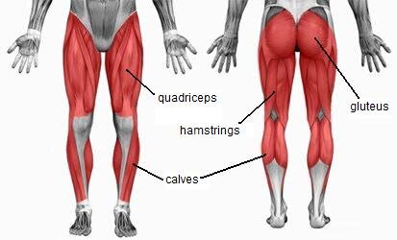
下肢的肌群
股四頭肌
臀大肌
腿後腱
小腿肌
避免動作太多做不完，先針對能把下肢所有肌肉都能練到的深蹲進行姿態辨識，若有餘力再新增其他肌群的訓練動作。

Slide 10
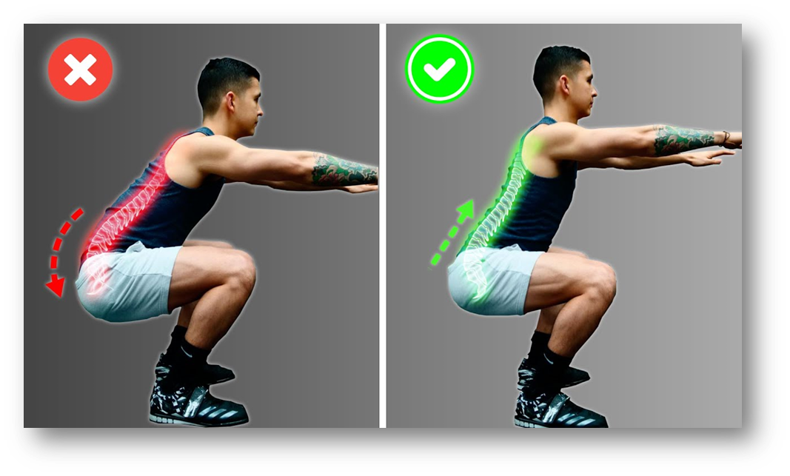
功能性訓練動作姿態矯正
系統同時也可以在使用者進行訓練時為使用者矯正訓練動作姿態，幫助使用者在不受傷的前提下有效率地訓練目標肌群。
改正面的圖

Slide 11
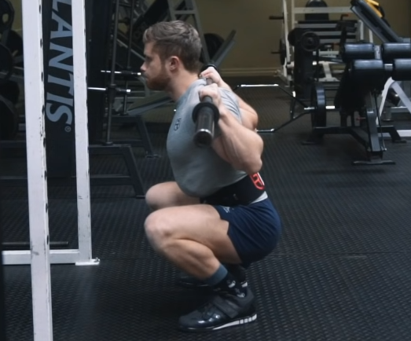
訓練動作姿態矯正判定標準—深蹲
向心
腳張開約1~1.5個肩寬。(因每人身體構造不同所以有所區別)
身體重心(啞鈴、槓鈴)與腳掌中心須連成一條直線。
膝蓋與髖部同時啟動。
動作時膝蓋與腳掌方向對齊。
頂峰時膝蓋應略超過腳趾。
脊椎保持中立(腰椎避免屈曲)。

Slide 12
主要判定的依據
腳掌位置：雙腳之間的距離和肩寬的比例。
膝蓋位置：雙膝距離跟腳掌距離的比例。

Slide 13
參考資料
https://squatuniversity.com/2016/04/20/the-real-science-of-the-squat/
https://www.youtube.com/watch?v=bEv6CCg2BC8&t=516s
Form AI
AI Fitness Coach at Home using Image Recognition
Exercise-Correction

